Slide 1
GRPC & Protobuf

Slide 2





Problem: Austausch strukturierter Daten

Slide 3
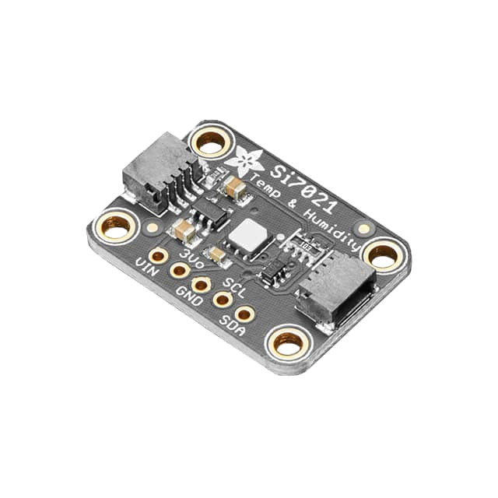
Problem: Austausch strukturierter Daten
Sensor-ID: 4493
Koord.: 84.79, 44.44
Stunde: 16
Messwerte: 147, 147, 148, …
Batterie: 89

Slide 4
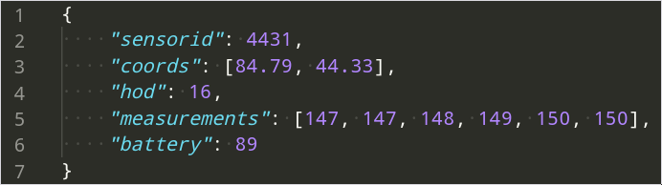
Ansatz: JSON et al.
Sensor-ID: 4493
Koord.: 84.79, 44.44
Stunde: 16
Messwerte: 147, 147, 148, …
Batterie: 89

Slide 5
Ansatz: JSON et al.
“Nachteile”
  Redundant (aber autonom)
  Ineffizient (aber menschenlesbar)
  Untypisiert (aber flexibel)
Notes:
Fehlende Typisierung:
- Mitarbeiter ‘1985’, geb. “Peter Fischer” wird viel später abgefangen.
- Daten werden nicht an Frontent zur Anzeige geschickt. Backend-to-backend zur Weiterverarbeitung

Slide 6
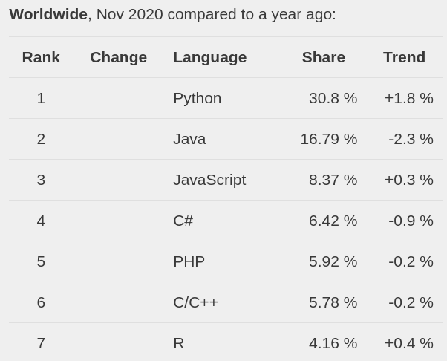
Ansatz: Protocol Buffers - Typisierung
Feststellung
  Typensysteme der wichtigsten Sprachen sind quasi identisch
    Booleans
    Fließkommazahlen
    (Vorzeichenbeh.) Ganzzahlen
    Strings (inkl. Unicode)
    Binärdaten
  Exotische Typen irrelevant
    Lambda, Closure, Future, ..
    Pointer, Reference

Slide 7
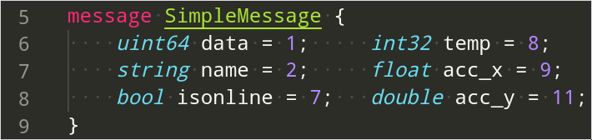
Ansatz: Protocol Buffers - Typisierung
Feststellung
  Typensysteme der wichtigsten Sprachen sind quasi identisch
    Booleans
    Fließkommazahlen
    (Vorzeichenbeh.) Ganzzahlen
    Strings (inkl. Unicode)
    Binärdaten
=> allgemeinverträgliches Typensystem aus Schnittmenge
Notes:
Hinweise: 32 vs 64 bit Arithmetik

Slide 8
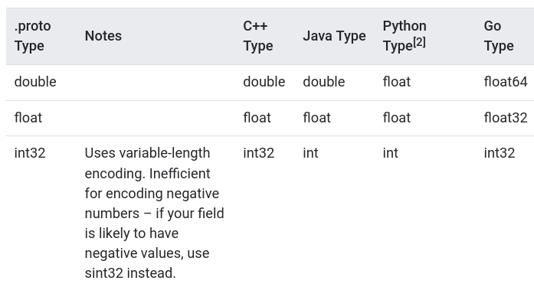
Ansatz: Protocol Buffers - Typisierung
=> allgemeinverträgliches Typensystem aus Schnittmenge
=> Assoziation Protobuf <==> Programmiersprache eindeutig

Slide 9
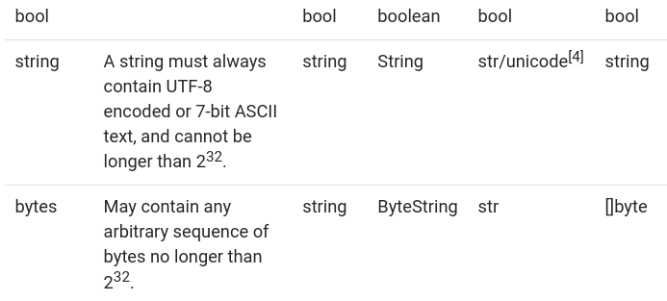
Ansatz: Protocol Buffers - Typisierung
=> allgemeinverträgliches Typensystem aus Schnittmenge
=> Assoziation Protobuf <==> Programmiersprache eindeutig

Slide 10
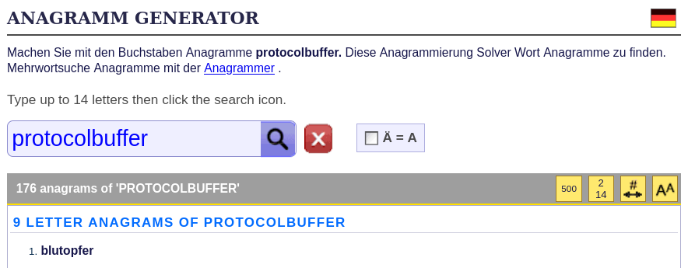
Ansatz: Protocol Buffers – Etymologischer Exk.

Slide 11
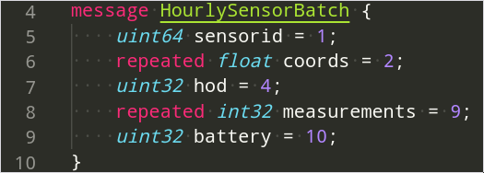
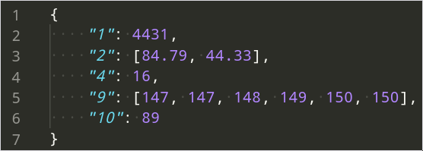
Ansatz: Protocol Buffers - Redundanz
Field ID
Struktur und Typisierung festsetzen
Schema verwenden

Slide 12
Ansatz: Protocol Buffers - Effizienz
Lesbarkeit adieu (Trennzeichen, …); binäre Key-Value Paare
Kodierungschema des VALUE abh. vom Datentyp
  Statisch 64bit – z.B. double
  Statisch 32bit – z.B. float
  Konstante, laufzeitabh. Länge – z.B. string, bytes, repeated
  Varint-Encoded – z.B. uint32, uint64, int32, …
Kodierung des KEY = Field-ID + Wire Type
unverändert
magic
Wire Type
0XXXXYYY

Slide 13
Protocol Buffers - Demo

Slide 14
Protocol Buffers – Etwaige Details
Field-ID > 16
Verschachtelte Messages
Extensibility

